Slide 1
KinecDrone
B3 池内弘樹
B3 大塚知亮

Slide 2
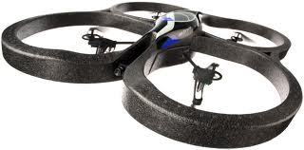
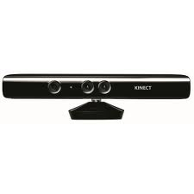
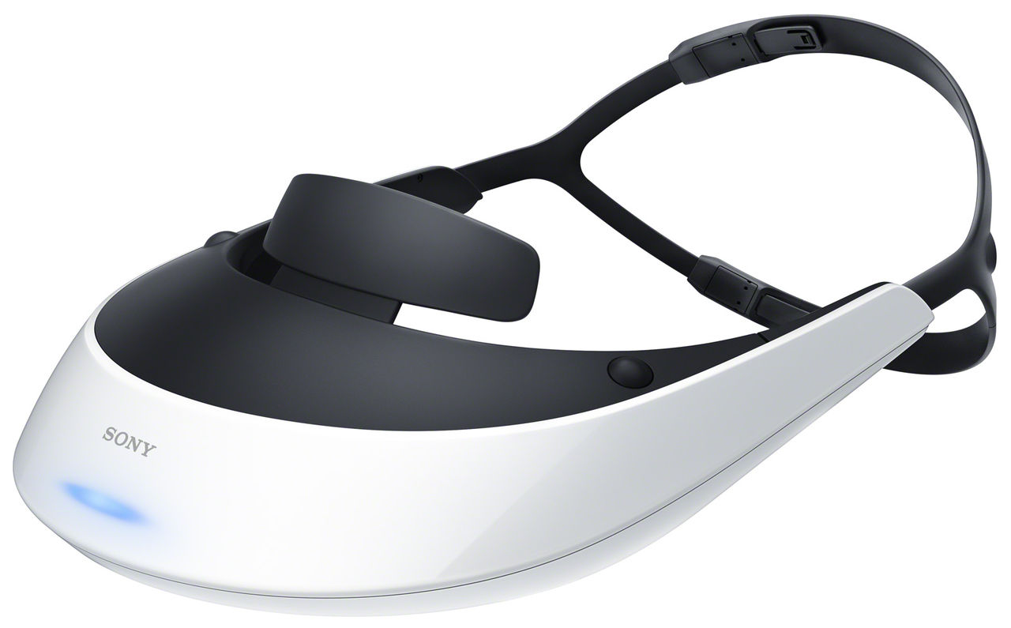
KinecDrone
Kinect
×
AR.Drone
×
HMD

Slide 3
言語
Processing
Kinect
openNI
AR.Drone
ARDroneForP5
HMD
HMZ-T2

Slide 4
概要
コンセプト
身体感覚の拡張
実世界にフィードバック
新しいKinectの利用方法
Kinectを用いAR.Droneを体全体で操作する。この時AR.Droneのカメラ映像をリアルタイムにHMDに表示する。
これによりAR.Droneの空を飛んでいる感覚を共有することで、身体感覚の拡張を目指す。

Slide 5
背景
Kinectコンテストに向けてKinectを用いたコンテンツの作成をすることになった。そこでコンセプトをバカっぽいことと身体の拡張、現実世界へのフィードバックと決定した。

Slide 6
提案手法
Kinectを利用して取得した骨格情報を認識し、ユーザの動作を取得する。
AR.Droneを操作するコマンドを作成し、ユーザの動作をコマンドに割り当てることで体感型のインターフェースを実現する。
ユーザはAR.Droneの前方カメラの影像をHMDから見ることにより、体感性の向上を目指す。

Slide 7
実装方法

Slide 8
コンテストに向けて
課題

